Slide 1
Кіномистецтво

Slide 2
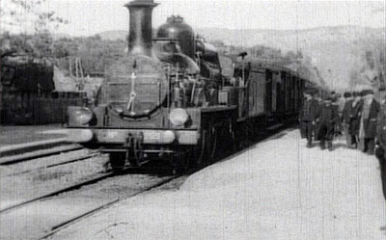
Створення перших фільмів
У 1895 році два французи, брати Огюст і Луї Люмьер, представили публіці свій кінематограф, що дав ім'я новому виду мистецтва. Ще кілька років кіно для багатьох залишалося дивиною, яку показували на ярмарках і в мюзикхолах.
«Прибуття потягу на вокзал Ла-Сьота» - документальний короткометражний фільм1896 року, один з перших фільмів, знятих і публічно показаних братами Огюстом і Луї Люм'єр.

Slide 3
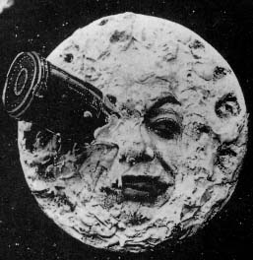
Першопрохідником був і француз Жорж Мельєс, чий знаменитий фільм "Подорож на Місяць" (1902) розкрив найбагатший потенціал кінокамери в створенні всіляких трюків і спецефектів.
«Подорож на місяць» 1912р.

Slide 4
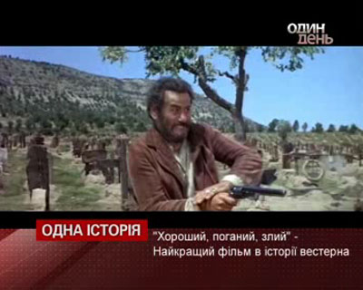
У фільмі «Велике пограбування поїзда» (1903) Эдвін С. Портер, вперше застосував "паралельний монтаж" - поперемінний показ двох подій, що відбуваються в деякий час.

Slide 5
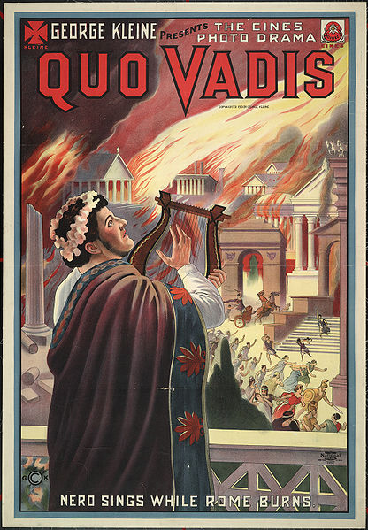
До 1910 р. у Європі й Америці діють уже тисячі кінотеатрів.
Але по-справжньому більшим бізнесом кіно стало після 1912 р., коли побачили світло перші художні фільми, що тривали годину і більше ( замість колишніх 15-16 хвилин). Піонерами в такому кіно стали італійці, що випустили в 1912 р. фільм "Камо грядеші".

Slide 6
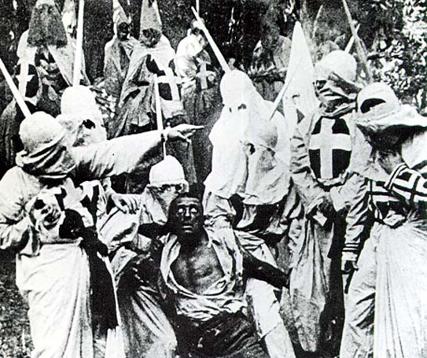
Дэвід Уорк Гріффіт
Фільми "Народження націй" (1915)

Slide 7
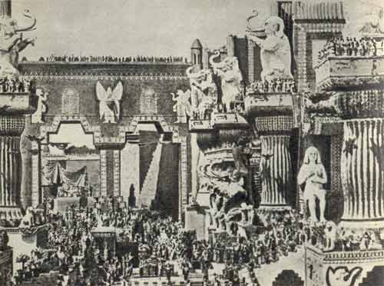
і "Нетерпимість" (1916),
не уступаючи італійським епічним бойовикам у видовищності, далеко перевершували їх за художньою вартістю. Їхнім режисером був перший визнаний геній кінематографа американець Д. У. Гріффіт.

Slide 8
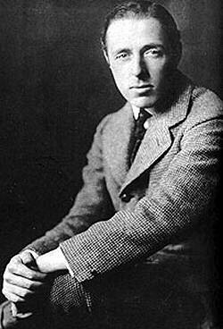
Роблячи складні картини на серйозні теми, Гріффіт застосовував паралельний монтаж, знімав одну сцену декількома камерами з різних точок і вільно переміщав камеру слідом за дією. Фільми Гріффіта показали, що кіно - це могутня політична й моральна сила, здатна втручатися в складні соціальні проблеми.

Slide 9
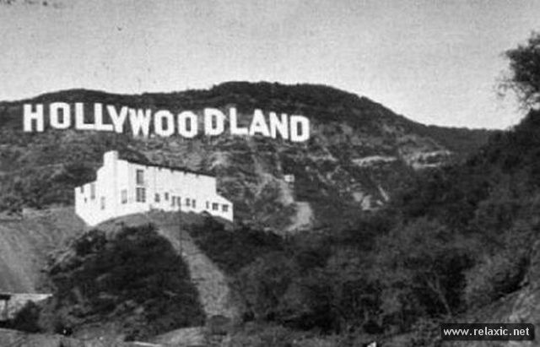
Голлівуд
Кіновиробництво розпочалось в Лос-Анджелесі в 1906, а перша голлівудська студія була заснована компанією Кентавр у 1911 році.
У чотирьох основних кінокомпаній «Paramount», «Warner Bros.», «RKO Pictures» і «Columbia» були студії в Голлівуді.

Slide 10
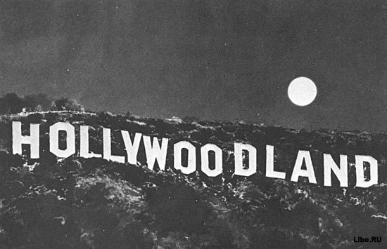
1923 року на схилі гори Маунт-Лі в Лос-Анджелесі з’явився знаменитий напис. Спочатку він мав інший вигляд – «Hollywoodland». Нинішній запис асоціюється зі світом кіно, хоча спочатку він був рекламою нового житлового району.

Slide 11


Незабаром пануючі позиції в кінобізнесі захопили не скільки великих студій, зокрема "Юніверсал Пікчерс" і "Уорнер Бразерс". Перша світова війна паралізувала європейську кіноіндустрію, давши Голівуду шанс вирватися вперед і завоювати глядача майже у всьому світі.

Slide 12
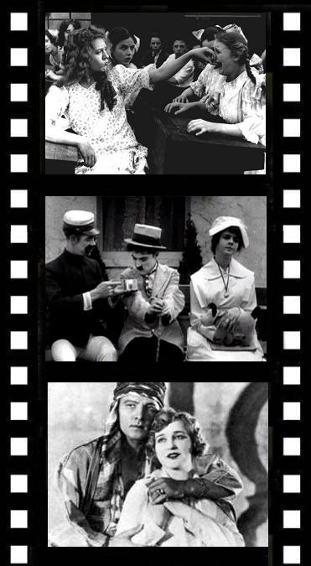
Усі фільми тоді були "німими", оскільки ще не було ефективного способу сполучати на плівці репліки акторів з їхніми діями. На екрані з'являлися пояснювальні титри, а сеанс звичайно йшов під акомпанемент піаніста (тапера).

Slide 13
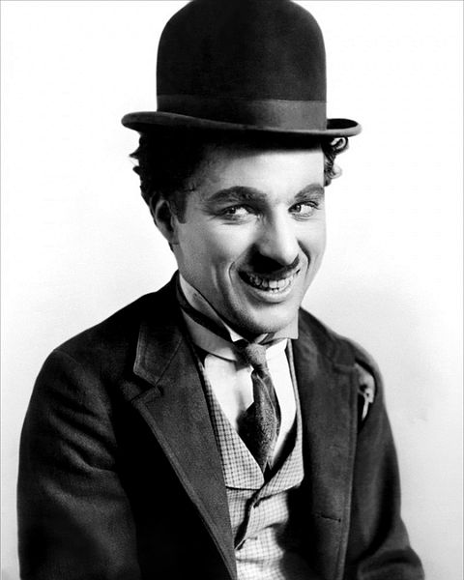
Чарлі Чаплін
Культовою постаттю «німого» кіно впродовж багатьох років залишався неперевершений Чарлі Чаплін.
Він грав ролі, писав сценарії, продюсував власні фільми. Чаплін був одним з класиків ери німого кіно.

Slide 14
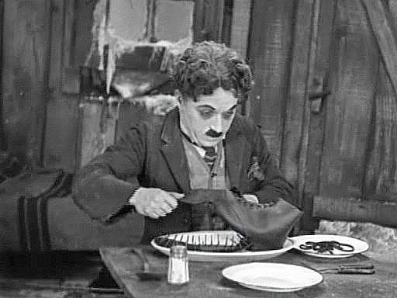
Кадр з фільму «Золота лихоманка»1925 року

Slide 15
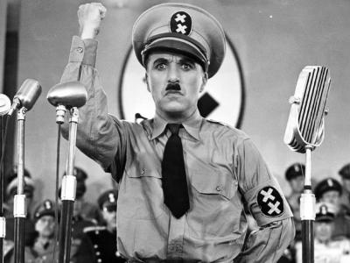
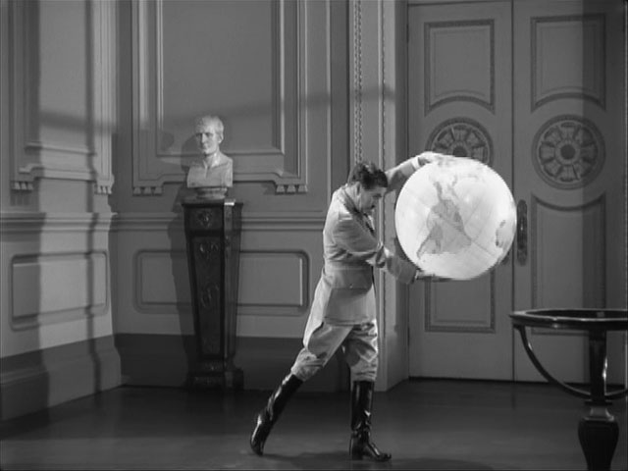
«Великий диктатор» — перший повністю звуковий фільм у творчості Чапліна

Slide 16
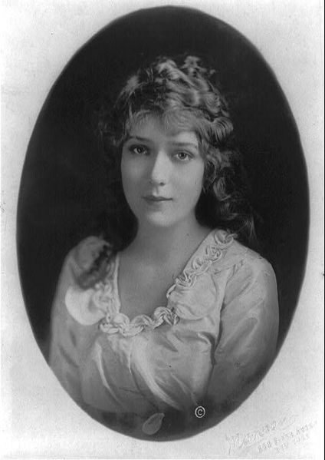
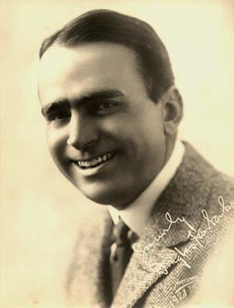
Шаленою популярністю користувалися Мері Пікфорд та Дуглас Файрнберкс

Slide 17
Прихід звукового кіно
Незважаючи на все багатство візуальних приймань, німе кіно залишалося занадто неповоротким у розвитку сюжету й спрощеним у характеристиці персонажів. Тому майже відразу після виходу фільму "Співак джазу" (1927) із синхронізованою музикою й діалогами настав кінець епохи "Великого німого". Почалося століття звукового кіно.

Slide 18
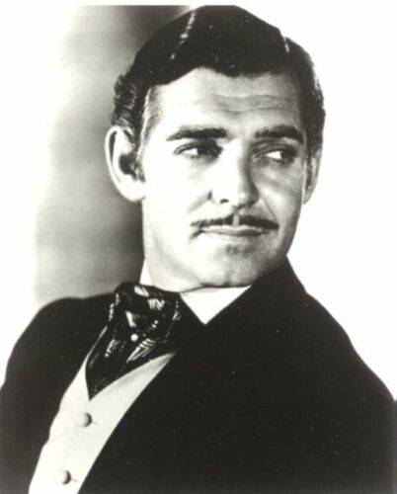
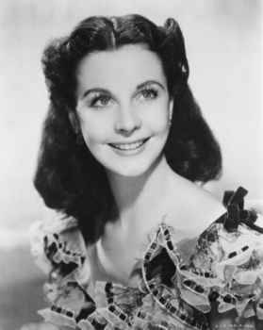
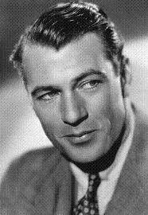
Такі «зірки» Голлівуду 30-х років, як
Кларк Гейбл
Вів’єн Лі
стали ніби магнітами, що притягували режисерів, меценатів і мільйони глядачів.
Гері Купер

Slide 19
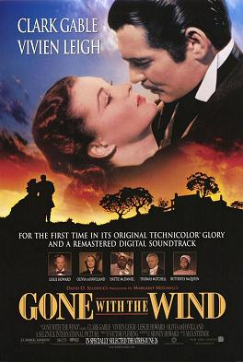
Завдяки неперевершеній грі К. Гейбла і В. Лі «Віднесені вітром» (1939) став найзнаменитішим фільмом Голівуду про кохання.

Slide 20
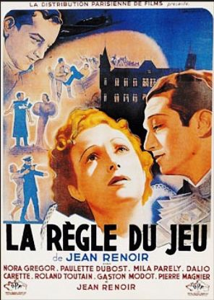
Славу французькому кіно принесли режисери Жан Ренуар( фільм «Правила гри»), Жульєн Дювів’єн, Марсель Карне.

Slide 21
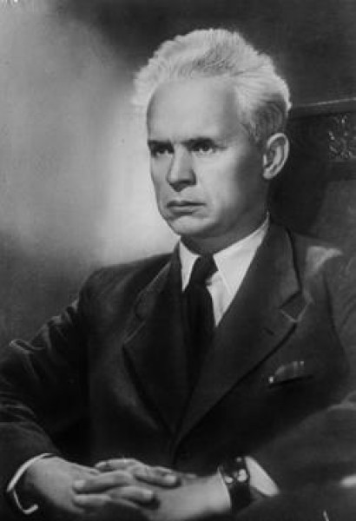
У Радянському Союзі творили Олександр Довженко («Арсенал», «Земля», «Звенигора», «Щорс»),

Slide 22
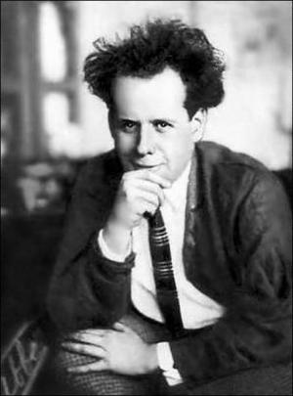
Сергій Ейзенштейн( «Панцирник «Потьомкін»», «Олександр Невський»).

Slide 23
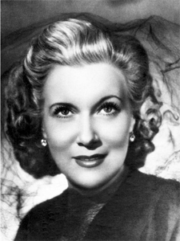
«Зірками» радянського кіно
30-х рр. були
Любов Орлова

Slide 24
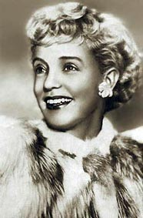
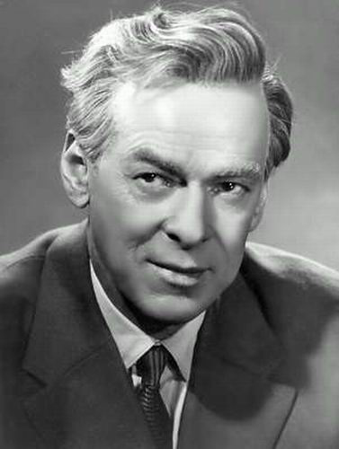
Марина Ладиніна
Микола Черкасов

Slide 25
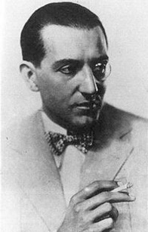
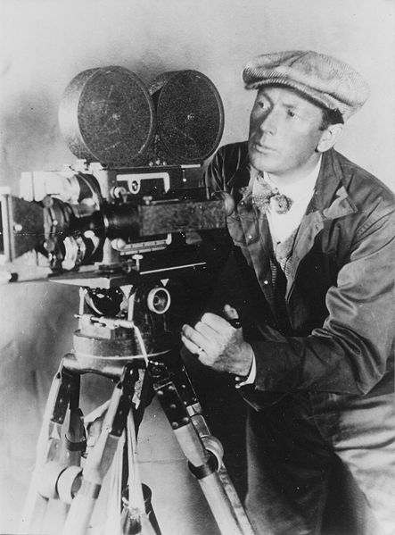
У Німеччині помітним явищем кіно були режисери
Фріц Ланг ( «М», або «Вбивця», «Нібелунги»)
Фрідріх Мурнау («Остання людина»)

